Slide 1
Zone storiche di consegna
Filiale Empoli — dai punti di consegna NEXIVE alle aree dei driver
novembre 2019 – marzo 2020 · 104.259 consegne geolocalizzate · 113 giorni · 18 postini

Slide 2
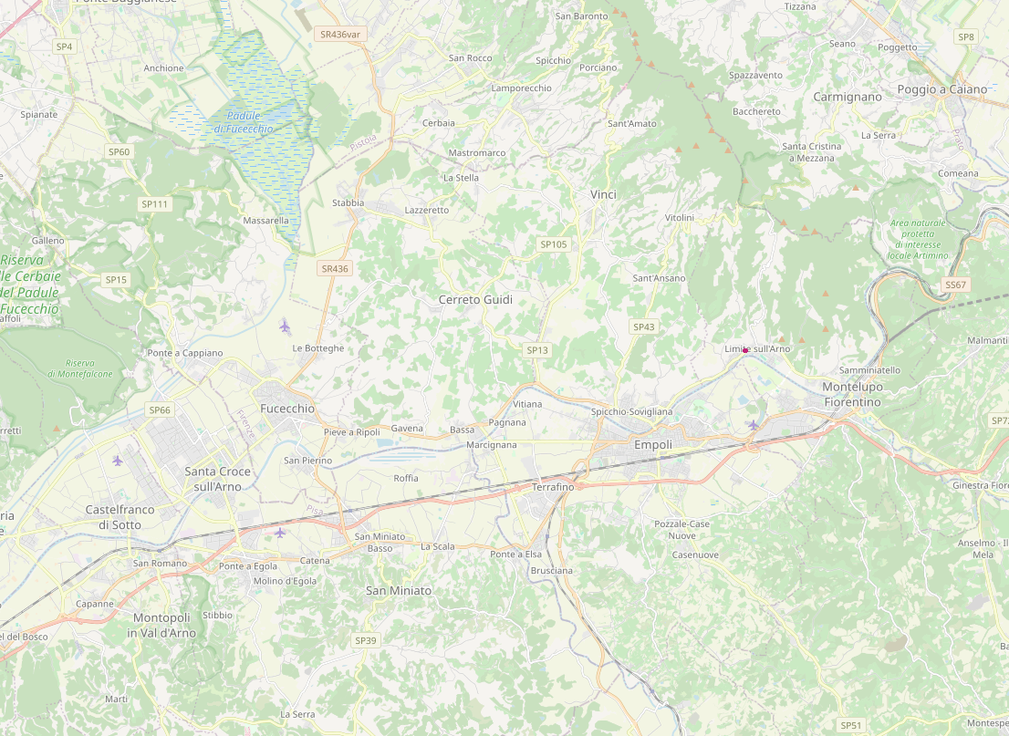
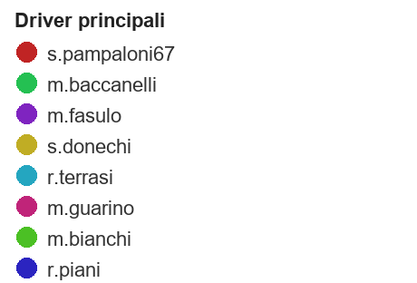
LA PROGRESSIONE — 1 / 5
Un giorno di consegne
3
punti di consegna · 4 nov 2019 (avvio filiale)
Ogni colore è un postino: giorno dopo giorno le aree personali emergono da sole.

Slide 3
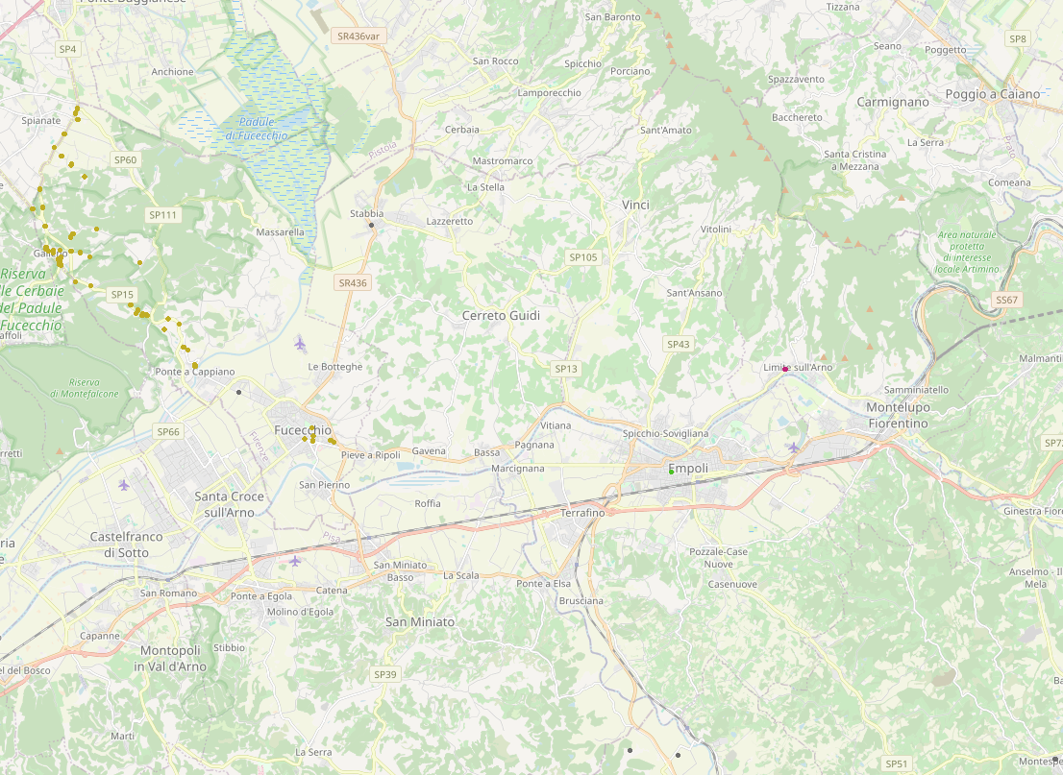
LA PROGRESSIONE — 2 / 5
Due giorni
219
punti di consegna · 4–5 nov 2019
Ogni colore è un postino: giorno dopo giorno le aree personali emergono da sole.

Slide 4
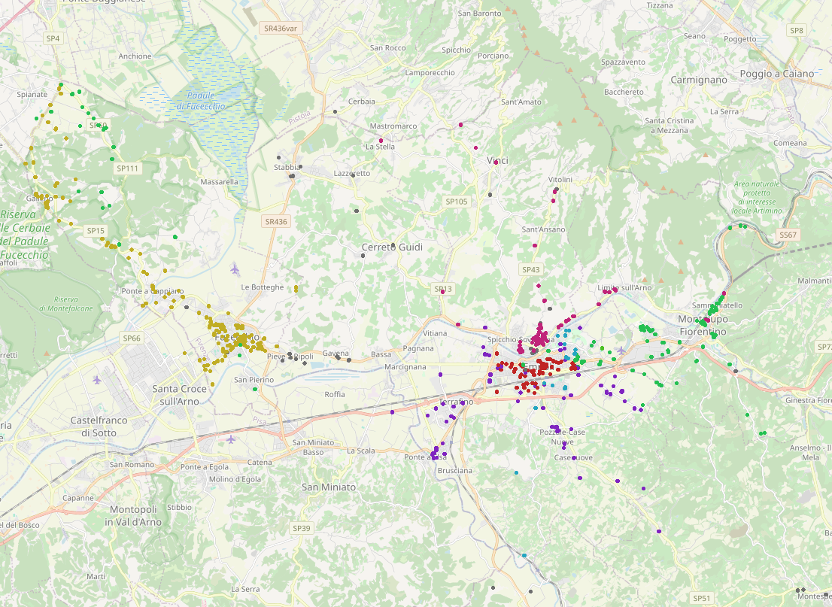
LA PROGRESSIONE — 3 / 5
Una settimana
6.304
punti di consegna · prima settimana
Il disegno delle aree comincia a ripetersi: ognuno tiene le sue.

Slide 5
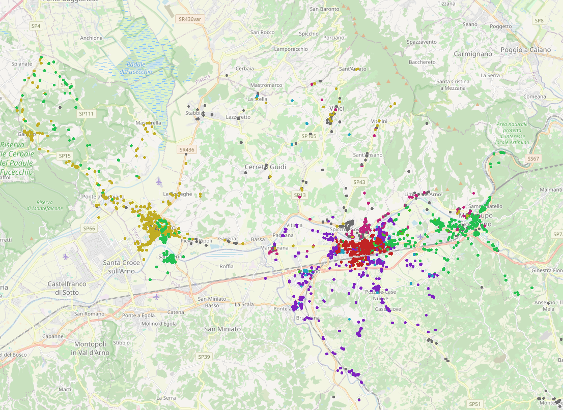
LA PROGRESSIONE — 4 / 5
Un mese
39.457
punti di consegna · novembre 2019
Città divisa a spicchi, campagna a settori: la struttura è già leggibile.

Slide 6
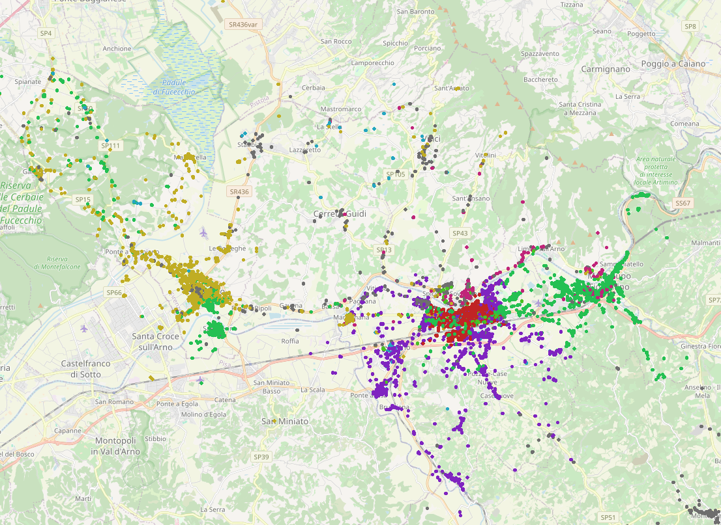
LA PROGRESSIONE — 5 / 5
Tutto il periodo
103.885
punti di consegna · nov 2019 – mar 2020
Cinque mesi di storia su sei comuni: Empoli, Fucecchio, Montelupo, Cerreto Guidi, Vinci, Capraia e Limite.

Slide 7
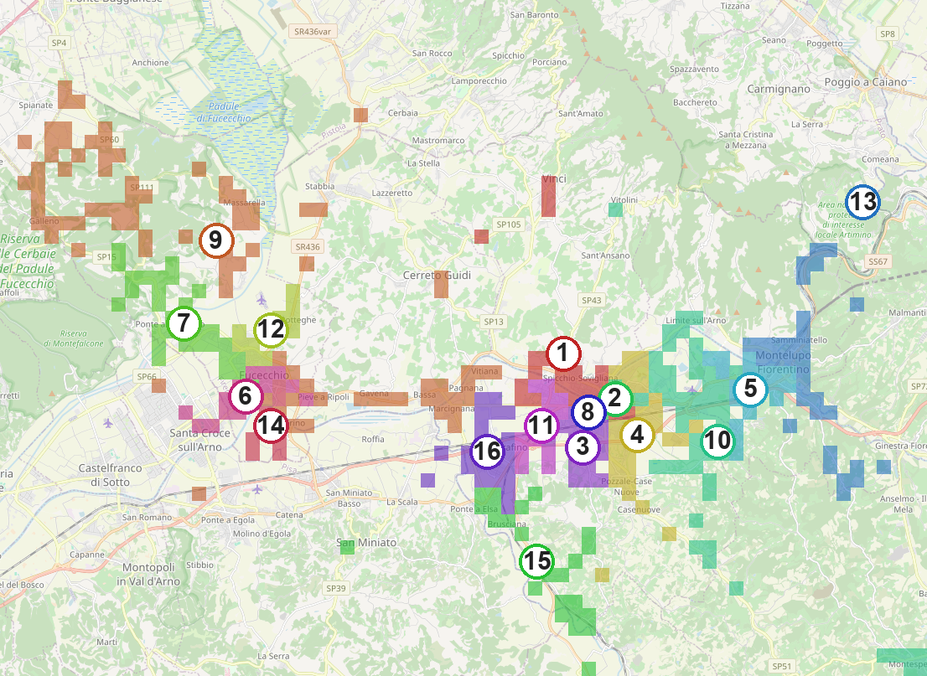
PASSO 1
Le 16 zone storiche
16
zone · bilanciate sul carico e contigue
91,8%
coerenza: quota di punti del driver dominante di zona nel giorno
Zone da 20 a 81 punti/giorno tra citta' e comuni del mandamento: aree personali molto nette.

Slide 8
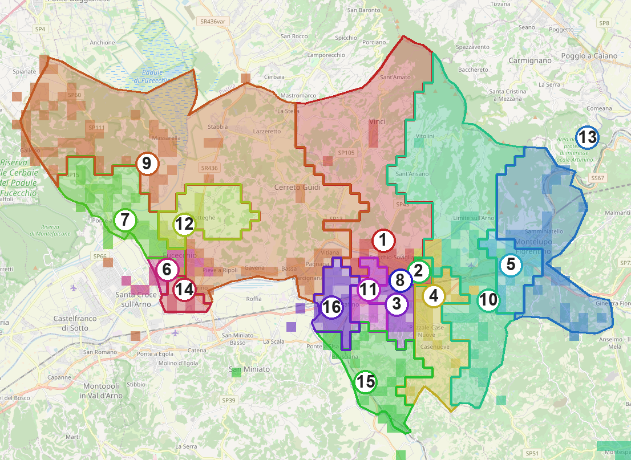
PASSI 2 e 3
Un'area unica per giro
16
poligoni · uno per giro, senza sovrapposizioni né aree scoperte
100%
del territorio attribuito: ogni consegna futura cade in un giro preciso
Le tinte piene sono le celle con storia; il resto del territorio è attribuito al giro più vicino. Shape pronti per GEO_GIRI.

Slide 9
Prossimi passi
1
Conferma delle zone
le 16 aree dell'Empolese sono in attesa di approvazione
2
Memorizzazione
shape in GEO_GIRI della filiale 32 con prefisso EM2020- (script pronto)
3
Replica
stessa pipeline sulle altre filiali con storico NEXIVE

